Slide 1
«Финансовая стратегия школьника»
Автор проекта: Вагина Мария Александровна, 9Э
Черкова Ольга Александровна, 9А

Slide 2
Актуальность
Финансовое просвещение и воспитание детей школьного возраста – сравнительно новое направление в школьной педагогике. Ведь финансовая грамотность является глобальной социальной проблемой, неотделимой от ребенка с ранних лет его жизни.

Slide 3
Введение
Цель проекта –сформировать понятие у подростков лицея 110 о финансовой грамотности, предложить рекомендации по формированию личной финансовой стратегии.
Задачи:
Изучить основные факторы, влияющие на финансовую грамотность.
Изучить алгоритм создания личной финансовой стратегии.
Провести анализ сформированности финансовой грамотности у школьников, посредством проведения анкетирования.
Построить матрицу потребностей и расходов школьников.
Разработать брошюру «Построение финансовой стратегии для подростков».

Slide 4
О проекте
Объект – финансовая грамотность.
Предмет – личная финансовая стратегия подростков.
Методы исследования. Были использованы методы эмпирического уровня: анкетирование; сравнение. Методы теоретического уровня: изучение и обобщение литературы и других источников информации; анализ и синтез.

Slide 5
Основные факторы финансовой грамотности
правильное отношение к деньгам;
планирование и учет бюджета;
финансовая безопасность;
правильное взаимодействие с финансовыми организациями;
грамотное инвестирование.

Slide 6
Алгоритм создания личной финансовой стратегии
1. Зафиксировать текущую ситуацию.
2. Написать все свои финансовые цели
3. Взять под контроль свои расходы с сегодняшнего дня.
4. Начать планировать бюджет.
5. Найти способы для увеличения своего дохода.
6. Сформировать подушку безопасности.
7. На постоянной основе инвестировать минимум 10% от своего дохода.

Slide 7
Анализ сформированности финансовой грамотности у школьников

Slide 8
Проанализируем диаграммы

Slide 10
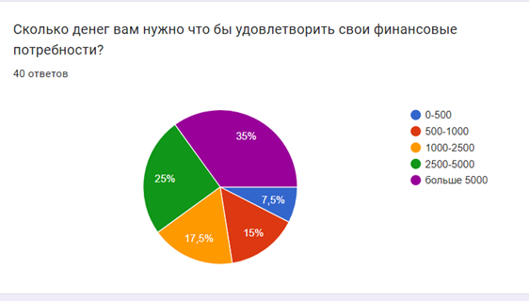

Slide 11
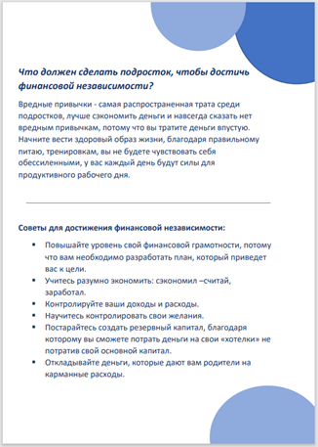
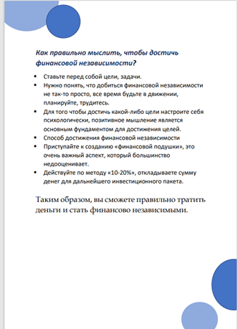
Брошюра о финансовой стратегии для школьников 14-18 лет

Slide 12
Заключение
Таким образом, подводя итог к всему вышесказанному, мы можем сделать следующий вывод.
Финансовая грамотность – понятие, выходящее за пределы политических, географических и социально-экономических границ.
Финансовая грамотность – это психологическое качество человека, показывающее степень его осведомленности в финансовых вопросах, умение зарабатывать и управлять деньгами.
Не секрет, что в России очень низкий процент информированности населения, какие права имеет потребитель финансовых услуг и как их защищать в случае нарушений.
Сегодня финансовая грамотность является важным элементом жизни для школьника. Правильное финансовое образование, использование финансовой стратегии, ведение своего бюджета и инвестирование полученного дохода в нужные источники поможет школьнику в его дальнейшей взрослой самостоятельной жизни.

